Slide 1
第1章 命题逻辑
1.1 命题符号化及联结词
1.2 命题公式及分类
1.3 等值演算
1.4 范式
1.5 联结词全功能集
1.6 组合电路
1.7 推理理论
1.8 题例分析

Slide 2




1.1 命题符号化及联结词
命题：能够判断真假（具有真假意义的）的陈述句。
命题的真值：命题的判断结果。
真值只取两个值： 真、假。
真命题：真值为真的命题。
假命题：真值为假的命题。
判断命题的两个步骤：
1、是否为陈述句；
2、是否有确定的、唯一的真值。
上页 下页 返回 结束

Slide 3
例1.1 判断下列句子中哪些是命题
1. 2是素数。
2. 雪是黑色的。
3. 2+3=5。
4. 明年10月1日是晴天。
5. 3能被2整除。
6. 这朵花多好看呀!
7. 明天下午有会吗?
8. 请关上门！
9. x+y>5。
10. 地球外的星球上存在生命。
上页 下页 返回 结束

Slide 4
命题及其真值的抽象化
在本书中，用小写英文字母p,q,r,…或带有下标的小写字母p₁,p₂,p₃…来表示命题，用“1”、“0”分别表示命题真值的真、假。
例如：
p：4是素数。
q：5是负数。
p_{3：}明天天气晴。
皆为符号化的命题，其真值依次为0、0、1或0。
上页 下页 返回 结束

Slide 5
命题的分类
简单/原子命题：由不能再分解为更简单的陈述句的陈述句构成。
如上例中的命题。
复合命题：由简单命题通过联结词联结而成的陈述句。
例1.2 将下列命题符号化
1、3不是偶数。
2、2是素数和偶数。
3、林芳学过英语或日语
4、如果角A和角B是对顶解，则角A等于角B。
上页 下页 返回 结束

Slide 6




常用联结词及其符号化
定义1.1 设p为命题，复合命题“非p”（或“p的否定”）称为p的否定式，记作 ，符号 称为否定联结词。并规定 为真当且仅当p为假。
运算规则：属于单目运算符
p | p
0 | 1
1 | 0
机动 目录 上页 下页 返回 结束

Slide 7
常用联结词及其符号化
注：将真命题变为假命题，并不是靠简单地加上一个“不”字就能完成。
例如：
（1）“这些都是学生”的否定式
不是“这些都不是学生”而是“这些不都是学生”。
（2）“本句是六字句”与“本句不是六字句”都是真命题。
机动 目录 上页 下页 返回 结束

Slide 8
常用联结词及其符号化
定义1.2 设p,q为二命题，复合命题“p并且q”（或“p与q”）称为p与q的合取式，记作p∧q，符号∧称为合取联结词。并规定p ∧ q为真当且仅当p和q均为真。
运算规则：属于双目运算符
p | q | p ∧ q
0 | 0 | 0
0 | 1 | 0
1 | 0 | 0
1 | 1 | 1
机动 目录 上页 下页 返回 结束

Slide 9
常用联结词及其符号化
注：1、在自然语言中的表示“并且”意思的联结词是多种多样的。如“既…又…”、“不但…而且…”、“虽然…但是…”、“一面…一面…”等。
2、不要见到“与”或“和”就使用联结词∧ ！
例1.3 1、李平既聪明又用功。
2、李平虽然聪明，但不用功。
3、李平不但聪明，而且用功。
4、李平不是不聪明，而是不用功。
5、李文和李武是兄弟。
6、李文和李武是三好生。
机动 目录 上页 下页 返回 结束

Slide 10
常用联结词及其符号化
定义1.3 设p, q为二命题，复合命题“p或q” 称为p与q的析取式，记作p ∨ q，符号∨称为析取联结词。并规定p ∨ q为假当且仅当p和q均为假。
运算规则：属于双目运算符
p | q | p ∨ q
0 | 0 | 0
0 | 1 | 1
1 | 0 | 1
1 | 1 | 1
机动 目录 上页 下页 返回 结束

Slide 11
常用联结词及其符号化
注意：数理逻辑的析取运算只能表示自然语言中的“相容或”的意思，不能表示自然语言里的“排斥或” 。
例（1）小王爱打球或爱跑步。
设p：小王爱打球。 q：小王爱跑步。
则上述命题可符号化为：p ∨ q
（2）张晓静挑选202或203房间之一。
这里“或”是排斥或，不能符号化为p ∨ q。要符号化为
(p∧ q) ∨( p∧q) 或（p ∨ q ) ∧ （ p ∧ q ）。
机动 目录 上页 下页 返回 结束

Slide 12
常用联结词及其符号化
定义1.4 设p,q为二命题，复合命题“如果p，则q” 称为p与q的蕴涵式，记作p → q，并称p为蕴涵式的前件，q为蕴涵式的后件，符号→称为蕴涵联结词。并规定p → q为假当且仅当p为真q为假。
运算规则：属于双目运算符
P | q | P → q
0 | 0 | 1
0 | 1 | 1
1 | 0 | 0
1 | 1 | 1
机动 目录 上页 下页 返回 结束

Slide 13
常用联结词及其符号化
为什么规定前件为假时，不论后件真假与否，蕴含式都为真呢？
其实我们平时也采用这种思维方式，譬如，说
“如果太阳从西边出来，我就姓邹。”
注意：1、蕴涵运算p → q表示的逻辑关系是：q是p的必要条件，p是q的充分条件。
机动 目录 上页 下页 返回 结束

Slide 14
常用联结词及其符号化
2、自然语言中可用p → q蕴涵式表述命题格式有：“只要p，就q”“因为p，所以q”、“p仅当q”、“只有q才p”、“除非q才p”、“除非q，否则非p”等。
3、与自然语言的不同：数理逻辑蕴涵式的前件与后件可以没有任何内在联系！
4、在数学中，如果p,则q表达的仅仅是p为真，q也为真的推理关系。
机动 目录 上页 下页 返回 结束

Slide 15
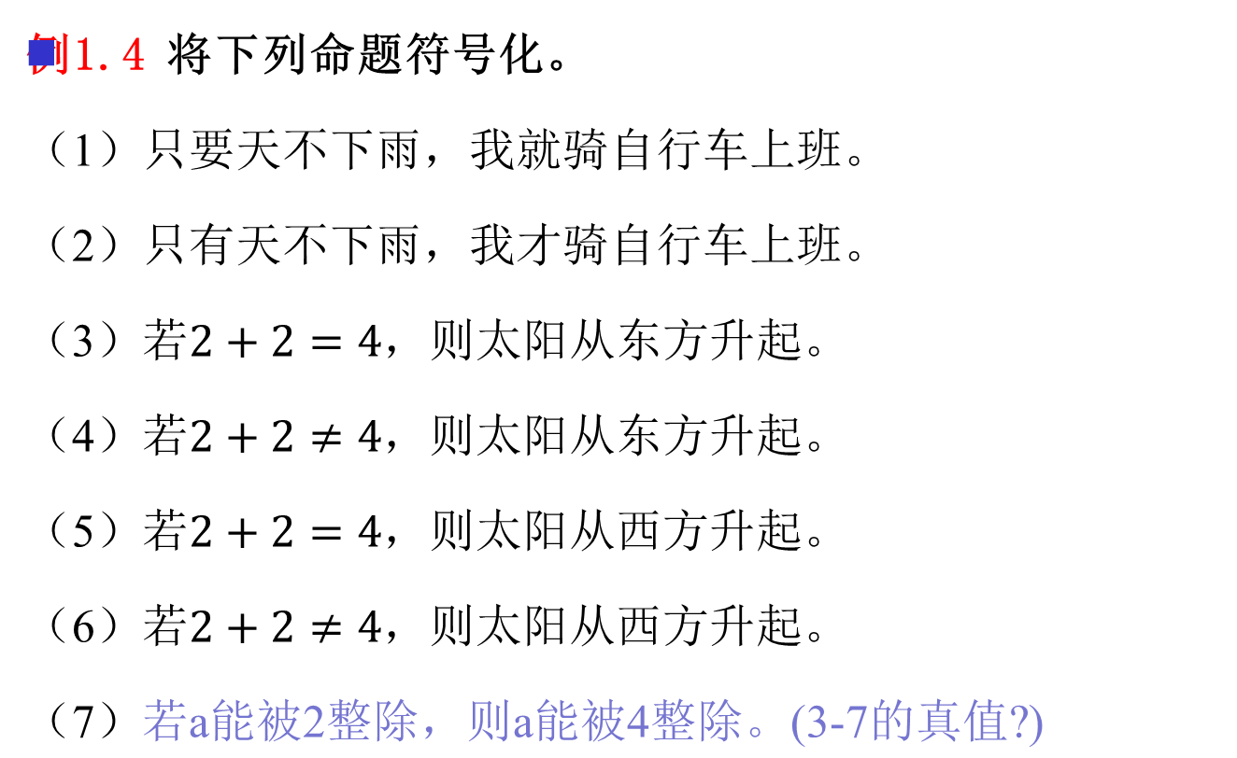
常用联结词及其符号化
机动 目录 上页 下页 返回 结束

Slide 16
常用联结词及其符号化
定义1.5 设p, q为二命题，复合命题“p当且仅当q” 称为 p与q的等价式，记作p ↔ q，符号↔称为等价联结词。并规定p ↔ q为真当且仅当p与q同时为真或同时为假。
运算规则：属于双目运算符
p | q | p ↔ q
0 | 0 | 1
0 | 1 | 0
1 | 0 | 0
1 | 1 | 1
机动 目录 上页 下页 返回 结束

Slide 17
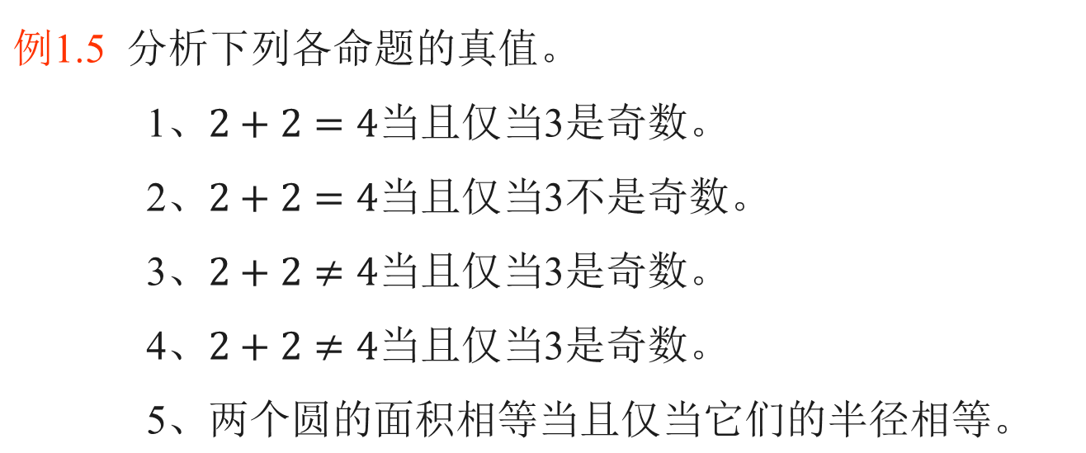
常用联结词及其符号化
注意：等价运算p ↔ q表示的逻辑关系是：p与q互为充分必要条件。相当于(p → q) ∧(q → p)
练习: p ↔ q 与(p → q) ∧(q → p)真值相同
机动 目录 上页 下页 返回 结束

Slide 18
常用联结词及其符号化
注意：等价运算p ↔ q表示的逻辑关系是：p与q互为充分必要条件。相当于(p → q) ∧(q → p)
练习: p ↔ q 与(p → q) ∧(q → p)真值相同
例1.5 分析下列各命题的真值。
1、2+2=4当且仅当3是奇数。
2、2+2-4当且仅当3不是奇数。
3、2+2≠4当且仅当3是奇数。
4、2+2≠4当且仅当3是偶数。
5、两个圆的面积相等当且仅当它们的半径相等
机动 目录 上页 下页 返回 结束

Slide 19
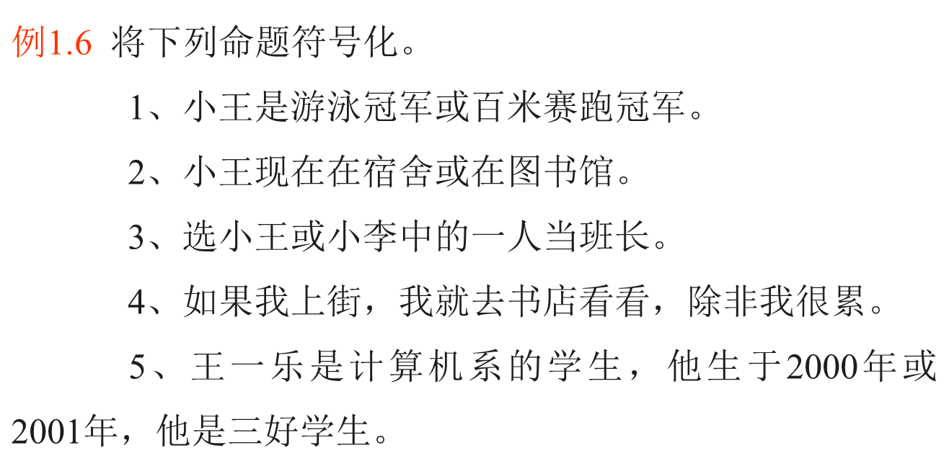
常用联结词及其符号化
机动 目录 上页 下页 返回 结束

Slide 20
常用联结词及其符号化
由联结词集{ ，∧，∨，→，↔}中的一个联结词联结一个或两个原子命题组成的复合命题称为基本复合命题。
多次使用联结词和括号可以组成复杂的复合命题。规定各联结词运算的优先级为： ，∧，∨，→，↔ ，对于同一级者，先出现者先运算。另外，括号优先。
今后我们关心的是复合命题中各命题之间的真值关系，而不是命题的内容。
三点注意
机动 目录 上页 下页 返回 结束

Slide 21
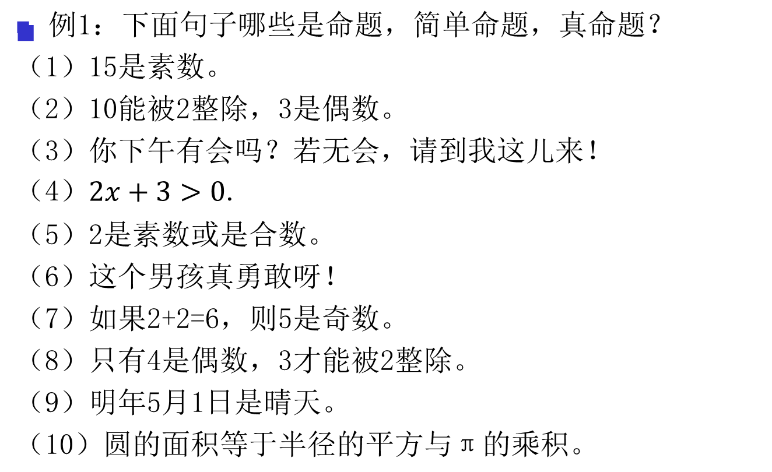
题例分析

Slide 22
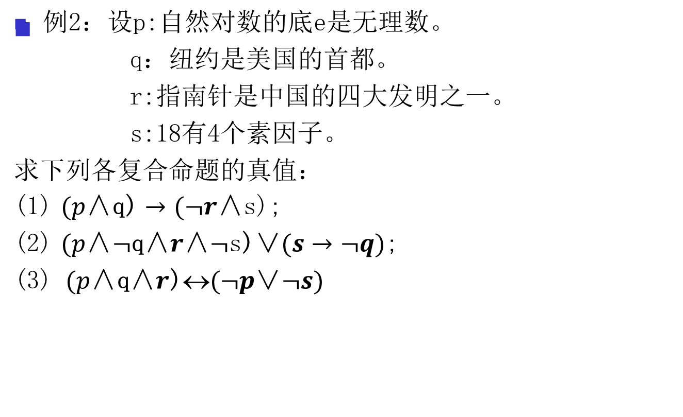
题例分析

Slide 23
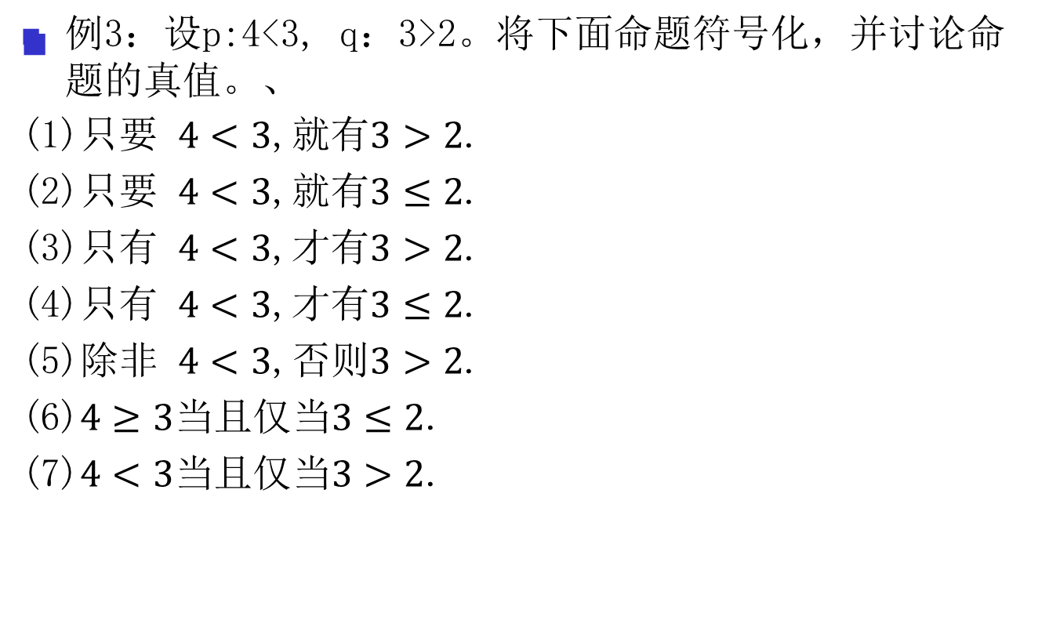
题例分析

Slide 24
作业
P32 习题 1.3， 1.4， 1.5

